Slide 1
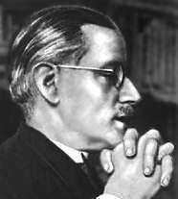
James Augustine Aloysius Joyce
Джеймс
Джойс
Геній не робить помилок.
Його промахи – навмисні.
(1882–1941)

Slide 2
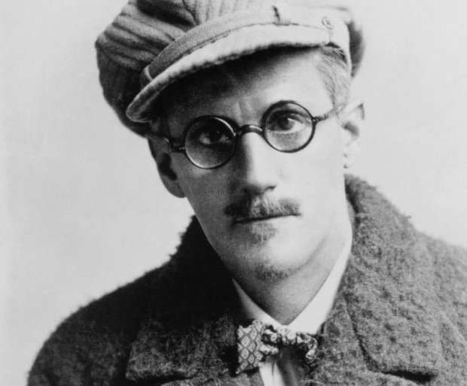
Джойс Джеймс
1882-1941
Прізвище Джойс в перекладі з французької — радісний; і тому письменник, який дивився в корінь будь-якого слова, вважав своїми одноймевцями французького герцога де Жузйє, а також австрійського доктора Фрейда.

Slide 3
Джеймс Джойс -
Письменник-модерніст. Його творчість – це масштабні експерименти з історією, часом, з лексикою, зі свідомим і підсвідомим.

Slide 4
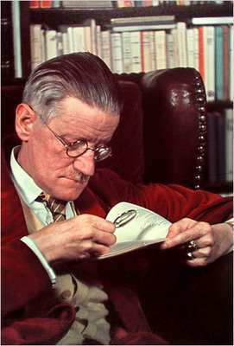
Великий ірландський письменник, уродженець Дубліна, про який, здається, сказано вже все. Цікаво було б співвіднести сумарну вагу написаного Джойсом і написаного про Джойса - в тому сенсі, на скільки порядків останнє перевищить перше. Нащадок друїдів і королів, як все його хвалькувате плем'я, вихованець єзуїтів, відщепенець в народній сім'ї, космополіт, емігрант, претендент на роль засновника, як прийнято говорити, літератур третього тисячоліття, людина найбільшою дистанції по відношенню до світу, автор чудової фрази, вкладеної в уста Стівена Дедалуса, виконуючого в його «Одіссеї» роль Телемаха: «Померти за Ірландію?
Нехай Ірландія помре за мене! ».
Джеймс
Джойс

Slide 5
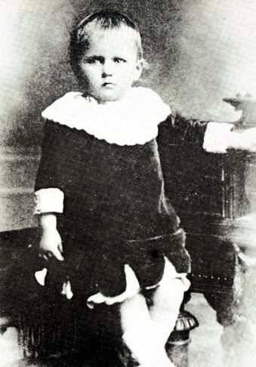
Джеймс Августин Алоїзій Джойс народився 2 лютого 1882 року у Дублінському передмісті Ратгар у католицькій сім'ї.
Він був найстаршим з 10 дітей, що вижили; двоє з його братів і сестер померли від тифу. По батькові його сім'я походила з міста Фермой, що у графстві Корк. У 1887 році його батька, Джона Станіслауса Джойса (англ. John Stanislaus Joyce), було призначено податковим інспектором у Дубліні, і сім'я переїхала до престижного містечка Брей, що 12 миль (19 км) від Дубліна. Приблизно у цей час на маленького Джеймса напав собака, що спричинило фобію собак, якою він страждав все своє подальше життя. Також він страждав від боязні грому, який його надзвичайно забобонна тітка трактувала як ознаку Божого гніву.

Slide 6
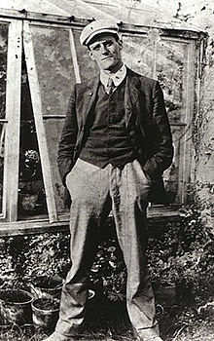
Мати Джеймса мріяла, що син стане правовірним католиком, його віддали в єзуїтський коледж. Отримана в шкільні роки гуманітарна освіта допомогла юнакові вступити до Дублінського університету, де він обрав своєю спеціальністю мови й продовжував вивчати філософію. Основною сферою юнацьких інтересів Джойса став театр, котрий відігравав важливу роль у житті Ірландії. Театрові та драматургії присвячена стаття молодого Джойса «Драма і життя». Захоплення театром підштовхнуло Джойса випробувати свої сили у драматургії. Влітку 1900 року він пише п'єсу «Блискуча кар'єра», рукопис не зберігся, але п'єса була написана під впливом Ібсена. Через рік він перекладає дві драми Гауптмана. Гауптман та Ібсен становили епоху в його житті. Водночас він також захоплювався схоластичною філософією, Ніцше, Шопегауером, французькими символістами (Верлен), театром Метерлінка, англійським естетизмом.
Фотографія Джеймса Джойса зроблена приятелем, студентом Університету Коледжу Дубліна К. П. Кереном (Constantine P. Curran) влітку 1904

Slide 7
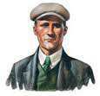
Після завершення коледжу, у 1903 році Джойс поїхав до Парижа «вивчати медицину», хоча насправді там він розтринькував гроші, які дала йому сім'я. Через кілька місяців перебування там він змушений був повернутися до Ірландії, оскільки його матері діагностували рак. Переживаючи за відсутність релігійних почуттів у сина, його мати безуспішно намагалася переконати його прийняти сповідь та причастя.
13 серпня вона померла, і Джойс відмовився стати на коліна та помолитися за неї разом з сім'єю. Після смерті матері він продовжував пиячити і влазити в борги. Він змушений був заробляти вчителюванням, написанням рецензій на книги та співами (у нього був чудовий тенор).

Slide 8
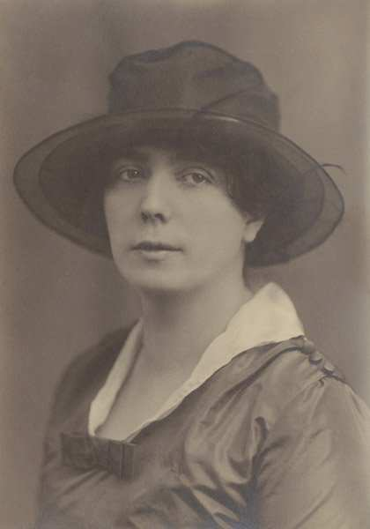
7 січня 1904 року він намагався опублікувати «Портрет художника», — есе про естетику, проте воно було відхилене журналом. Він вирішив переписати цей твір і перетворити його на роман «Стівен Герой». Цього ж року він зустрів Нору Барнакл, молоду жінку з міста Голвей, яка працювала покоївкою у готелі Фінна у Дубліні. 16 червня 1904 року у них було перше побачення, і ця дата увійшла в історію також як день, коли відбуваються події роману «Улісс».

Slide 9
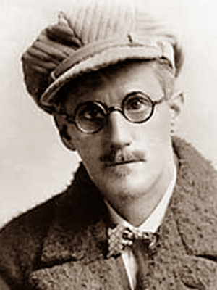
Джойс залишився у Дубліні, продовжуючи пиячити. Після однієї пиятики, що супроводжувалася бійкою, Джойса підібрав на вулиці далекий знайомий його батька Альфред Гантер, який привів його до себе додому, де надав першу медичну допомогу. Гантер був чоловіком єврейського походження, і за чутками, мав зрадливу дружину. Саме він став одним з основних прототипів Леопольда Блума в «Уліссі». Джойс також товаришував із Олівером Сен-Джон Гогарті, який став моделлю для персонажа Бака Маллігана в «Уліссі».
Одного разу, після того, як Джойс прожив шість днів у башті Мартелло, що належала Маллігану, між ними відбулася сварка, під час якої Малліган стріляв із пістолета у посуд, що висів над ліжком Джойса. Він втік звідти посеред ночі і пішки добрався до Дубліна, і наступного дня попросив товариша забрати свої речі із башти. Незабаром Джойс із Норою виїхав до Європи.

Slide 10
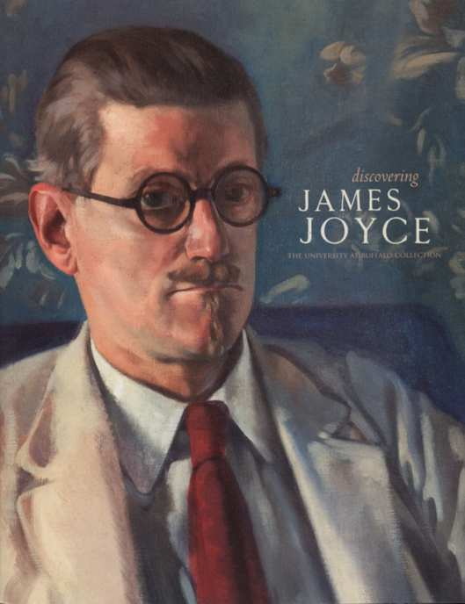
Джойс і Нора рушили до Цюріха, де він знайшов собі роботу викладача англійської мови у школі іноземних мов Берліца. Проте там виявилося, що його англійському агентові дали неправдиву інформацію стосовно роботи, і директор школи направив його до Трієста (який на той час був у Австро-Угорщині, а зараз є частиною Італії). Знову ж таки там йому не знайшлося роботи, але з допомогою директора школи іноземних мов у Трієсті Альмідано Артіфоні, він нарешті влаштувався на вчительську роботу у Паулі, що тоді була частиною Австро-Угорщини, а зараз знаходиться у Хорватії.
Він викладав англійську мову переважно морським офіцерам австро-угорської армії з жовтня 1904 до березня 1905 року, поки австрійська влада, виявивши шпигунську мережу у місті не вигнала звідти усіх чужоземців. З допомогою того ж таки Артіфоні, Джойс
перебрався назад до Трієста, де продовжив викладати мову.
У Трієсті він майже постійно жив 10 років.

Slide 11
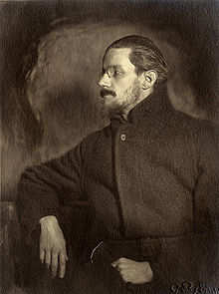
1905 року Нора народила першу дитину, Джорджа. Джойс вмовив свого брата Станіслава приєднатись до нього у Трієсті, де на нього чекало місце вчителя у школі. Приводом для переїзду було нібито те, що Джеймс хотів братової компанії та запропонувати йому набагато цікавіше життя, ніж той вів до того, працюючи чиновником у Дубліні, хоча насправді Джойс хотів збільшити скупі прибутки своєї сім'ї заробітками брата. У Трієсті у них з братом були досить напружені стосунки спричинені транжирством Джойса та його пристрастю до алкоголю.
Через хронічну пристрасть до подорожей, Джойсу швидко набридло життя у Трієсті і він переїхав до Рима у 1906, де влаштувався на роботу у банку. Проте Рим викликав у нього відразу і на початку 1907 року він повернувся до Трієста. Його донька Люсія народилась там улітку того ж року.

Slide 12
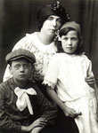
Джойс повернувся до Дубліна улітку 1909 року разом з Джорджем для того, щоб відвідати батька і опублікувати збірку оповідань «Дублінці». Він також відвідав сім'ю Нори у Голуеї, це була перша їх зустріч, і вона, на щастя, пройшла вдало. Готуючись до повернення до Трієста, він вирішив взяти з собою свою сестру Еву для того, щоб та допомагала Норі доглядати за домом. У Трієсті він провів лише місяць і знову поїхав до Дубліну як представник власників кінотеатрів, з метою відкриття там кінотеатру. До Трієста він повернувся у січні 1910 року.
Нора з дітьми: Джорджіо та Лючією, Цюріх 1918
У 1912 році Джойс на деякий час знову приїхав до Дубліна для розв'язання багаторічної суперечки стосовно публікації «Дублінців» із своїм видавцем Джорджем Робертсом. Це була його остання подорож до Ірландії, і він ніколи там більше не побував, незважаючи на прохання батька та запрошення колеги по перу, ірландського письменника Вільяма Батлера Єйтса.

Slide 13
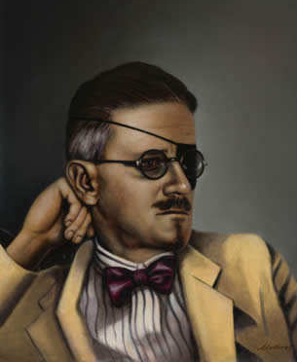
Одним з його студентів у Трієсті був Етторе Шмітц, відомий під псевдонімом Італо Свево. Вони познайомились у 1907 році, стали близькими приятелями та критиками творчості одне одного. Шмітц був євреєм, і саме він став моделлю для Леопольда Блума — майже усю інформацію стосовно іудаїзму, яка є у романі, Джойс отримав від Шмітца. У Трієсті у Джойса вперше почались проблеми з зором, які переслідуватимуть його до кінця життя і спричинять десятки хірургічних операцій.
У 1915 році, коли Джойс виїхав до Цюріха побоюючись переслідувань за своє Британське підданство у часи Першої Світової Війни, там він познайомився із Френком Бадгеном, людиною, яка стане його найбільш впливовим та надійним товаришем на довгі роки. Джойс постійно радитиметься із ним під час написання «Улісса» та «Поминок за Фіннеганом». Також, у Цюріху Езра Паунд представить його англійському видавцеві та феміністці Гаррієт Шоу Вівер, яка стане меценатом та покровителем Джойса, і протягом наступних двадцяти п'яти років дасть йому тисячі фунтів лише для того, щоб він міг покинути вчителювання і зосередитись на кар'єрі письменника.

Slide 14
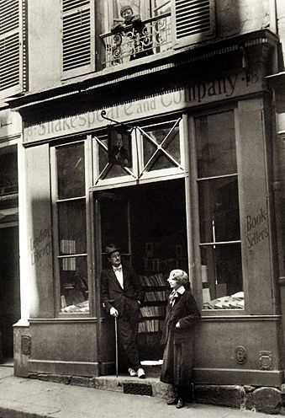
Після закінчення війни Джойс на короткий час повернеться до Трієста, але не залишиться там через зміни, які спіткали місто унаслідок війни, а також через напружені стосунки із братом, який провів більшість війни у таборі для інтернованих. Натомість він, на запрошення Езри Паунда, у 1920 році поїхав до Парижа, де планував пробути лише тиждень, але прожив наступних двадцять років.
Джойс і видавці Сільвія Біч і Адрієна Моньє в книгарні Шекспір і Ко (Shakespeare & Co), Париж, 1920 р. Зображення із Бібліотеки Бейнеке рідких книг і рукописів (Beinecke Rare Book & Manuscript Library) Єльського університету
В Парижі в 20-ті роки Джойс зустрічався з Ернестом Хемінгуеєм, останній описав ці події в своїх мемуарах Свято, яке завжди з тобою (англ. A Moveable Feast).
Париж. Напівкнигарня,напівбібліотека

Slide 15
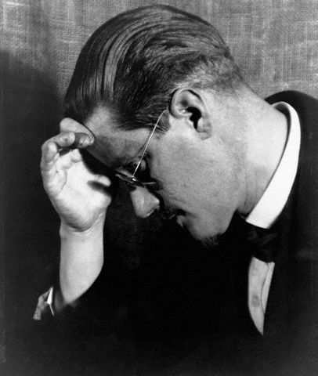
Винахідник форми так званого «потоку свідомості», покликаного вирішити нагальну проблему достовірності людини, Космосу і літературного тексту, що практично паралельно і незалежно вирішується кількома титанами, серед яких росіяни Андрій Білий, Андрій Платонов і Юрій Тинянов.
Важко сказати, наскільки рішення Джойса універсальне, хоча в масштабах досвіду виглядає незаперечним. Покинув Зелений острів в 1904 році, жив в Трієсті, Цюріху, Парижі, помер у Швейцарії, встигнувши заповісти світової філології найгерметичніший із творів, «Поминки по Фіннегану», розшифровка якого вимагає не одного покоління освічених тлумачів. Людина, що розчинилася в мові і втекла у цій стихії від тління.

Slide 16
Відомі твори:
“Дублінці”(1914),
“Джакомо Джойс”(1914) ,
“Портрет митця замолоду”(1916),
“ Улісс”(1922)

Slide 17
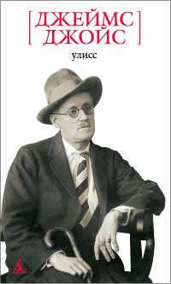
Ірландський письменник Джеймс Джойс (1882 - 1941) стоїть біля витоків всієї модерністської та постмодерністської літератури.
Звучне ім'я та загальносвітову славу йому здобув «Улісс» - неповторний текст, «роман № 1» XX століття. Максимально прості і його герой і сюжет - один день з життя дублінського обивателя, але в нехитру оболонку вміщено весь космос літератури - феєрверк усіх стилів та технік письма, віртуозну мову, переклички з міріадами великих і невідомих текстів, вторгнення старих легенд і творіння новітніх, драматичність і скандал, знущання і гра - і встає з усього цього новітній погляд на мистецтво, жителя нашої планети і світ.
З моменту виходу в світ і до цього дня «Улісс» залишається викликом Письменника Читачеві.

Slide 18
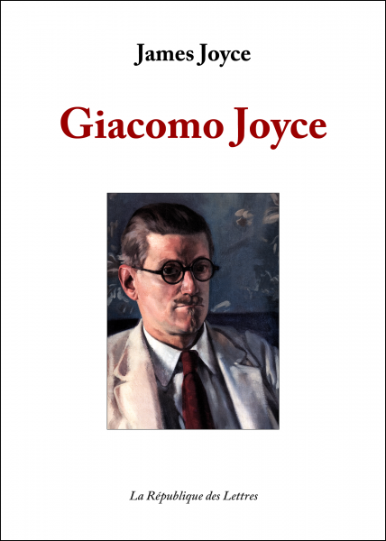
«Джакомо Джойс» за жанром - психологічне есе, яке характеризується невеликим об’ємом та індивідуальними думками і враженнями автора з якогось питання.
Джакомо» написаний у 1914 році й розповідає про події, які відбувалися з самим автором, коли він заробляв собі на життя викладанням англійської мови. Реальна Амалія, дочка багатого промисловця, була ученицею Джойса.В есе автор сам стає літературним героєм..
Основою твору «Джакомо» є історія кохання героя до молодої дівчини. Свої спостереження за нею, думки, спогади Джойс будує як фрагменти, як потік свідомості. І хоча розповідь має вигляд окремих уривків, складається уява про його неперевершену цілісність.
Образ коханої дівчини подається автором через змалювання окремих деталей: «Бліде обличчя в ореолі пахкого хутра. Руки її сором’язливі і нервові. Вона посилає погляд у лорнет. Так: Зітхання. Сміх. Змах вій». Любов, як хвиля, поглинає обох закоханих. Картина людських взаємин передається через посмішку, торкання, поцілунок: «… щасливі слова на устах, щасливий сміх», «пучки холодні, тихі й рухливі… Дотик. Дотик».

Slide 19
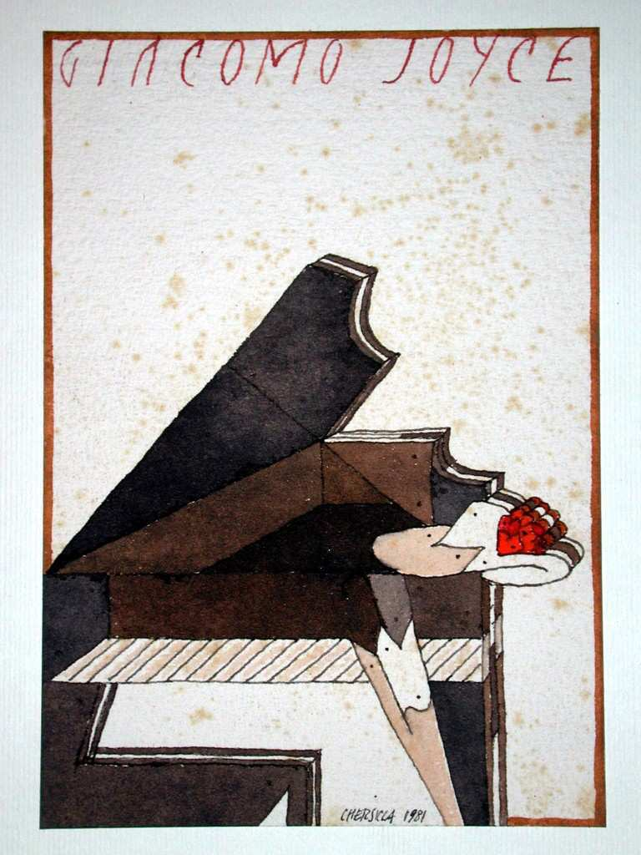
Автор виразно змальовує погляди, жести, які створюють картину взаємин: «… оливкове довгасте лице, спокійні лагідні очі», «… бачу її округлі темні очі, сповнені страждання». Герої майже зовсім не розмовляють між собою, за них це роблять очі, руки, серця: «Вона підносить руки, силкуючись застібнути на потилиці чорну серпанкову сукню. Але хоч як натужується, це їй не вдається…
Письменник часто звертається до цитування В. Шекспіра. У творі звучать відгуки сонетів і п’єс великого митця
Часто звучить мотив смерті й кладовища. Він наче віщує героям розлуку: «Тут гробівець її родаків, чорний надмогильний камінь, безнадійна тиша… Не помирай!» Це заклик до коханої зберегти живу душу, усвідомити вічне життя. Але подих смерті торкається героїв. Дівчина залиша світ. Та Джакомо усвідомлює, що треба жити далі, незважаючи на обставини, жити і кохати.

Slide 20
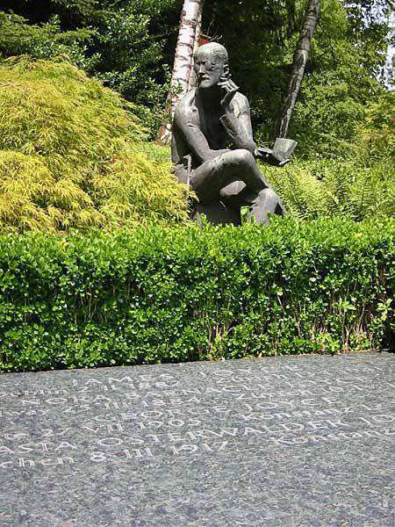
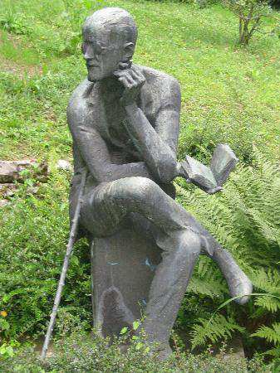
Цюріх. Пам’ятник на могилі Дж.Джойса

Slide 21
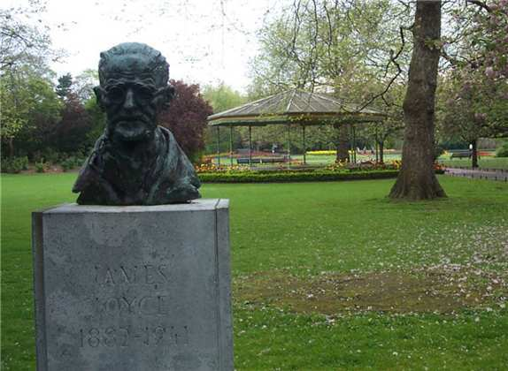
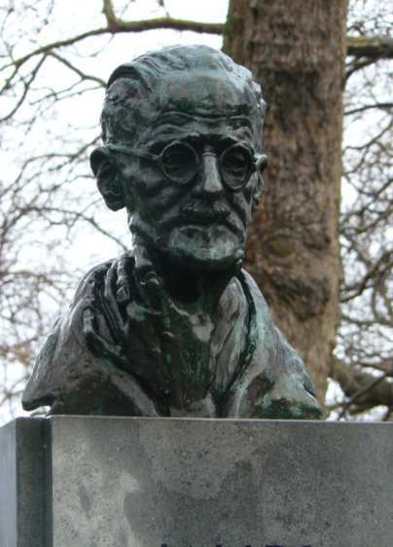
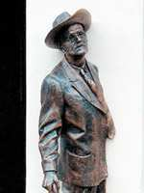
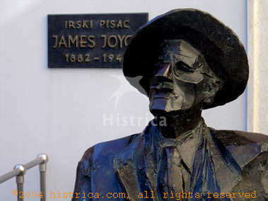
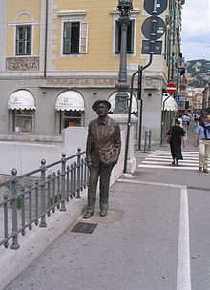
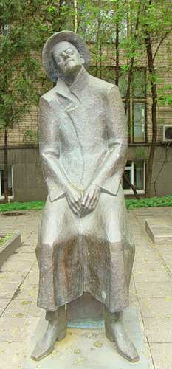
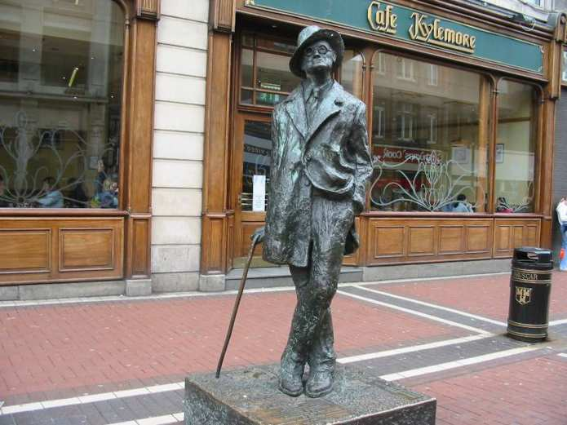
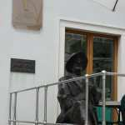

Slide 22

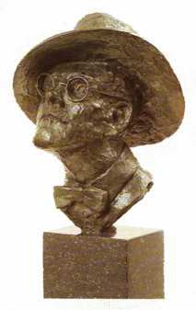
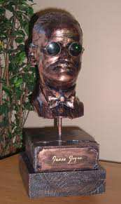
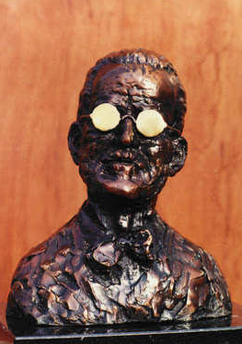
Університетський коледж Дубліна (University College Dublin) щороку присуджує премію пам'яті Джеймса Джойса за літературні досягнення. У 2008 році вона дісталася індійсько-британському письменнику Салману Рушді (Salman Rushdie), автору «Сатанинських віршів» та «Дітей півночі». На церемонії нагородження премією Рушді заявив, що Джойс був джерелом його творчого натхнення та зразком роботи з літературною мовою.

Slide 23
Виконали :
учениці 11-Б класу
гімназії “Троєщина”
Потапова Владислава і Воскобойник Тетяна

